Slide 1

人教版八年级物理
8.1牛顿第一运动定律

Slide 2
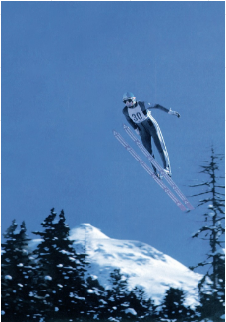
情景导入
跳台滑雪运动员由高处急速滑下，在即将到达赛道底部时，他双膝弯曲，使劲一蹬，顺势跃向空中。然后，为了减小空气阻力的影响，他上身前倾，双臂后摆，整个身体就像飞机一样，向前滑翔。最终，滑雪板稳稳地落在地面上。
滑雪运动包含很多科学知识。学好关于运动的科学，不仅能够使你深入认识体育运动，还能深入了解自然。

Slide 3


这是什么原因呢？
在汽车上，如果汽车突然刹车，乘客会向前倾倒。
但是，如果汽车突然加速，乘客会向后倾倒。

Slide 4
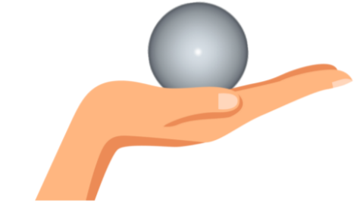
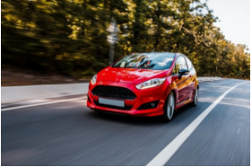
托着一个小球，如果突然松手，小球会下落是因为小球受到了______ 的作用。
﻿行驶中的汽车，急刹车后会停下来，是因为汽车受到了 ______ 的作用。
阻力
重力
从力的作用效果来讲，上述两种情况属于力可以改变物体的 __________ 。
运动状态

Slide 5
速度
运动______ 的改变
运动状态的改变
方向
运动______ 的改变
思考
如果物体的运动状态不变，它的受力又是什么情况呢？

Slide 6
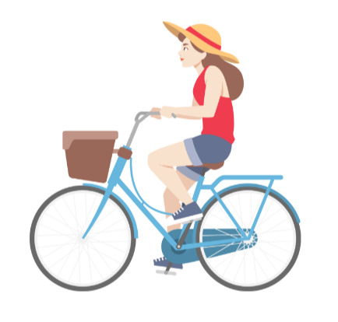
﻿在平地上骑自行车的时候，如果用力踏车，车就会前进，如果停止用力，它最终就会停下来。生活中常会遇到这类现象。
你能举出几个例子吗？

Slide 7

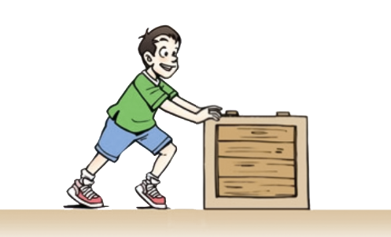
推箱子，箱子动，
撤去力运动停止。
风吹树摇，风停树止。
思考
以上现象有什么共同之处？
物体的运动需要力来维持吗？

Slide 8
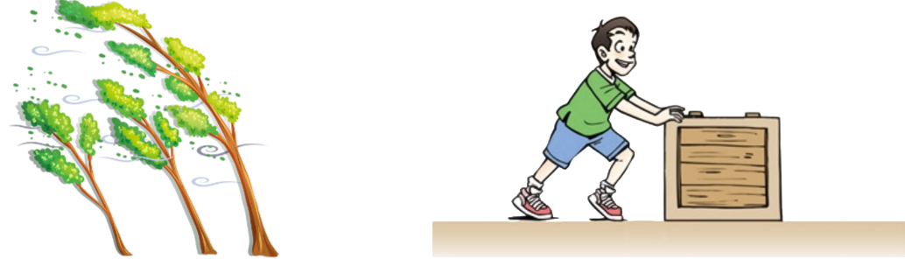
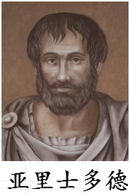
也就是说，物体受到力，就会运动，不受力就会静止，物体的运动需要力来维持。
由于亚里士多德的观点符合人们日常经验的直觉印象，在他以后近两千年的时间里，人们一直以为这种观点是正确的。

Slide 9

观察
手推小车，描述小车的运动情况。
现象
手推小车后，小车运动了起来。
﻿手没有一直推小车，小车还可以运动下去，这符合亚里士多德的观点吗？

Slide 10
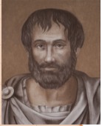

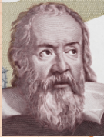
物体受到力，就会运动，不受力就会静止，物体的运动需要力来维持。
﻿亚里士多德
小车为什么会停下来呢？
阻力
物体的运动并不需要力来维持，运动的物体之所以会停下来，是因为受到了阻力的作用 。
伽利略

Slide 11
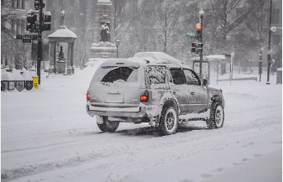
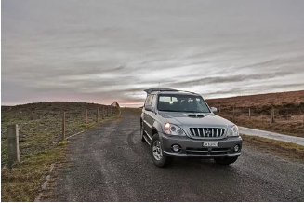
伽利略发现不易觉察的阻力作用，改变了亚里士多德根据直觉经验得出的结论，指出运动不需要力来维持。
阻力对运动究竟有什么影响呢？

Slide 12
探究
阻力对物体运动的影响。
需要不同粗糙程度的接触面。
思考
怎么样让小车在受到的阻力不同？
怎么让小车不受推力自己运动？
可以利用斜面。
怎么保证小车到达水平面时的速度相同？
让小车在斜面的同一高度由静止释放。
﻿我们通过观察什么现象来判断小车的运动情况呢？
小车运动的距离远近。

Slide 13
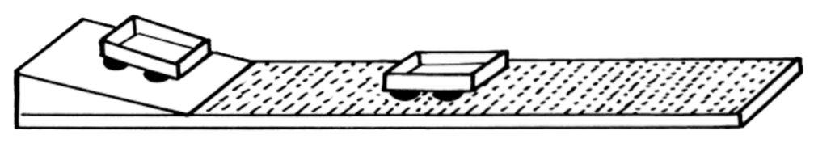
探究
阻力对物体运动的影响。
注意
﻿斜面与平板拼接要中线对正。
每次实验，小车要放在斜面同一位置静止释放。
小车在斜面上要放正。
用便利贴记录每次小车静止的位置。

Slide 14
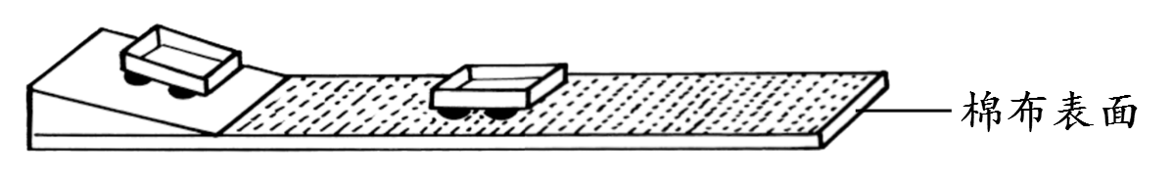
探究
阻力对物体运动的影响。
S
换用不同的材料，比如毛巾、木板，让同一小车每次从斜面的同一高度由静止释放，记录每次小车在水平面的运动距离。。

Slide 15
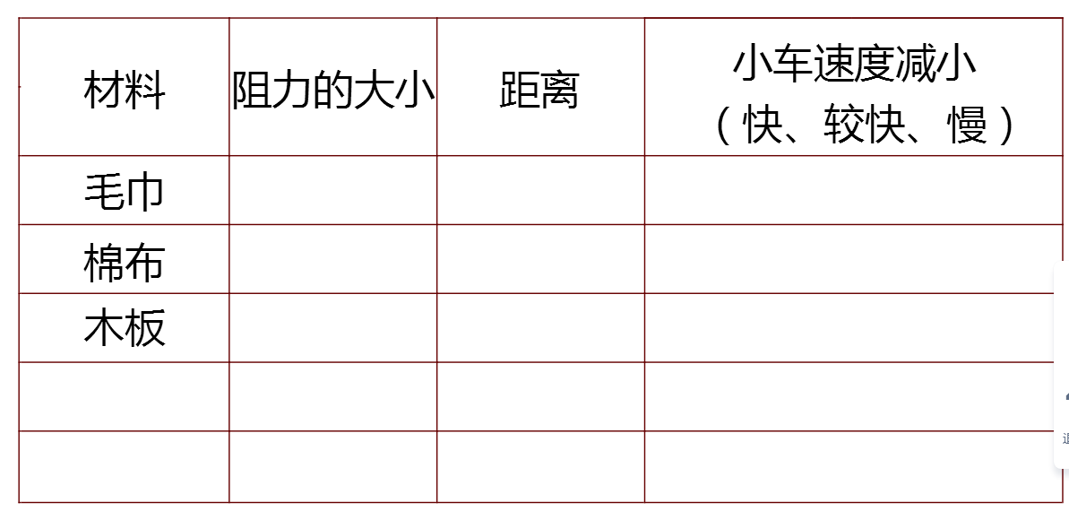
大
小
快
较大
较大
较快
小
大
慢
推理
更大
冰面
更小
更慢
没有阻力
为零
无限大
不减小（匀速）

Slide 16
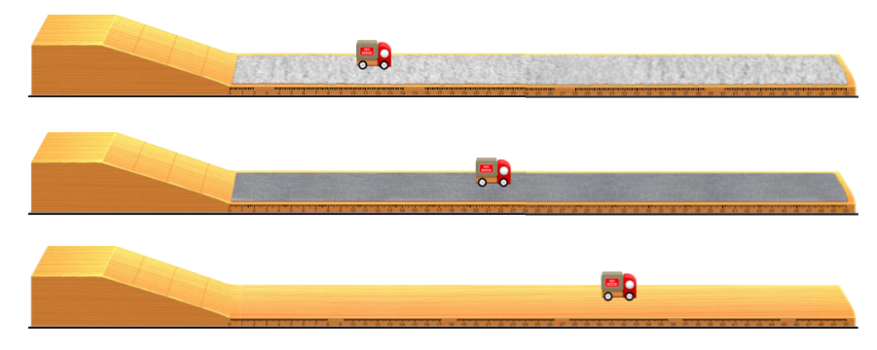
越光滑
小
结论
平面 _______ ，小车受到的阻力越 _______ ，速度减小得越 _______ ，运动的距离越 _______ 。
慢
远
如果阻力为 _______ ，速度就不会 _______ ，小车将做 ______________ 。
推理
零
减小
匀速直线运动

Slide 17
问题1
实验中为什么都要保持小车从同一斜面的顶端自由滑下？
控制小车到达斜面低端的初速度相同。
问题2
实验中为什么要选用不同的平面，改变了什么因素？
改变小车在水平面上受到的阻力。
用到的实验方法有什么？
问题3
控制变量法，转换法，科学推理法。

Slide 18
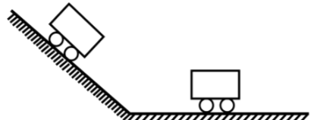
例题
如图所示，是探究阻力对物体运动的影响的实验，下列相关说法中错误的是（ ）。
C
﻿A. 小车每次都从斜面上同一位置由静止自由下滑
B. 实验中需要改变水平面的粗糙程度
C. 实验中必须要用刻度尺测出小车在水平面运动的距离
D. 在该实验事实的基础上推理：若水平面光滑，小车会在水平面上做匀速直线运动

Slide 19
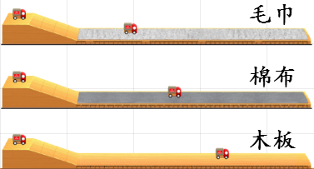
例题
﻿小雨利用图所示的装置研究“阻力对物体运动的影响”，由于影响小车在水平面上运动距离的因素，除了阻力外，还有 __________________________ ，为了控制该物理量保持不变，采用了小车从同一斜面的 _________ 由静止开始滑下的方法；实验可得出“阻力越小，运动速度减小得越慢”的结论，该结论是通过分析比较小车 __________________ 得出的。
小车进入水平面时的初速度
同一高度
在水平面上运动距离

Slide 20
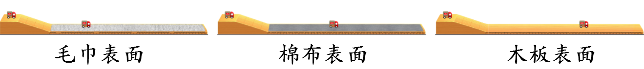
例题
在探究“牛顿第一定律”的实验中，如图所示：
（1）实验中，让小车从同一斜面的 _________ 由静止开始滑下，目的是为了让小车到达水平面的 ________ 相等；
（2）由图可知，小车在木板表面运动的距离最 ___ ，说明小车受到的阻力越 ___ ，速度减小得越慢。
（3）在此实验的基础上推理：若运动的小车在水平方向上不受任何阻力作用，那么小车将一直保持 _________ 运动状态。
同一高度
初速度
长
小
匀速直线

Slide 21
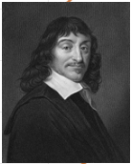
一个在水平面上运动的物体，如果不受阻力，它将保持这个速度一直运动下去。
伽利略
只要物体开始运动，就将继续以同一速度并沿着同一直线方向运动，直到遇到某种外来原因造成的阻碍或偏离为止。
笛卡儿

Slide 22
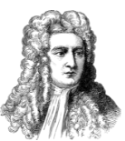
牛顿第一定律
一切物体在没有受到力的作用时，总保持匀速直线运动状态或静止状态。
如果说我所看的比笛卡儿更远一点，那是因为我站在了巨人的肩上。
艾萨克·牛顿

Slide 23
牛顿第一定律
一切物体在没有受到力的作用时，总保持匀速直线运动状态或静止状态。
一切
规律的普适性
﻿没有受到力的作用
定律成立的条件
总保持
物体在没有受到力的作用时，只有保持静止和匀速直线运动两种可能状态；要改变这两种状态，物体必须受到力的作用

Slide 24
牛顿第一定律
一切物体在没有受到力的作用时，总保持匀速直线运动状态或静止状态。
实验
+
推理
虽然牛顿第一定律不是直接由实验得出的，但其中符合逻辑的科学推理是非常重要的。由于从牛顿第一定律得出的一切推论都经受住了实践的检验，因此它已经成为公认的物理学基本定律之一。

Slide 25
牛顿第一定律
一切物体在没有受到力的作用时，总保持匀速直线运动状态或静止状态。
实验
+
推理
亚里士多德 伽利略 笛卡儿 牛顿
逐渐认识运动和力的关系，逐渐完善运动和力的本质联系。
物理学前辈们勇于质疑、大胆猜测、专心研究的精神很值得我们学习。

Slide 26
牛顿第一定律
一切物体在没有受到力的作用时，总保持匀速直线运动状态或静止状态。
牛顿第一定律说明了力和运动的关系：力不是维持物体运动的原因，而是改变物体运动状态的原因。

Slide 27
例题
牛顿第一定律是（ ）
D
A. 通过日常生活经验得出的
B. 由斜面小车实验得出的
C. 由理论分析便可得出
D. 在实验基础上，分析推理得出的

Slide 28
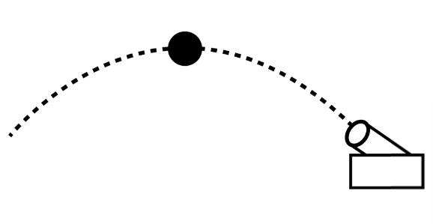
例题
如图所示是炮弹的运行轨迹，当其运动到最高点时，若外力突然消失，则炮弹将（ ）
B
A. 处于静止状态
B. 向左做匀速直线运动
C. 竖直向下做匀速直线运动
D. 按原来的轨迹运动

Slide 29
例题
﻿关于牛顿第一定律的理解，下列说法正确的是（ ）
D
A. 牛顿第一定律是通过凭空想象出来的
B. 物体只要运动，就一定受到力的作用
C. 不受力的物体，只能保持静止状态
D. 如果物体不受到力的作用，原来运动的物体将保持原有的速度一直做匀速直线运动

Slide 30
例题
下列关于牛顿第一定律的叙述正确的是（ ）
C
A. 牛顿第一定律是直接由实验得出的
B. 牛顿第一定律是没有事实根据的凭空想象
C. 牛顿第一定律是牛顿总结了伽利略等人的研究成果，概括出的一条重要规律
D. 牛顿第一定律认为物体总是保持静止和匀速直线运动状态

Slide 31
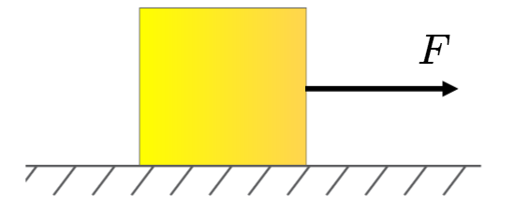
例题
﻿如图所示，一物体在外力的作用下做匀速直线运动，如果突然将力撤去，则物体（ ）
C
A. 立即停止
B. 继续以原来的速度做匀速直线运动
C. 继续向右运动，但速度逐渐减小直至停止
D. 先向右运动，然后向左运动

Slide 32
物体为什么会保持静止状态或匀速直线运动状态呢？
问题
牛顿第一定律
不受力（是外部因素）
（寻找内因）物体自身的属性

Slide 33
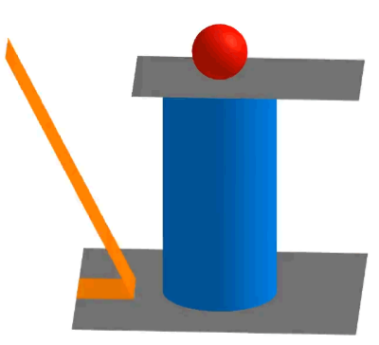
观察
静止物体的性质
被弹飞
木片__________
小球__________
静止
大量实验表明，原来静止的物体有保持静止状态的性质。

Slide 34

观察
运动物体的运动状态
在一个无限长的平板小车上放一物块，二者正在一起向右运动，忽略一切阻力，现在平板车突然停止，物块将____________________。
继续匀速直线运动
实验表明，原来运动的物体，具有保持匀速直线运动的性质。

Slide 35
惯性
一切物体都具有保持原来运动状态不变的性质，这种性质叫做惯性。
一切物体都具有惯性
原本静止的物体会一直静止下去，除非外力迫使运动状态改变
﻿物体运动的速度大小和方向都保持不变
原本运动的物体会一直做匀速直线运动，除非外力迫使运动状态改变

Slide 36
惯性
一切物体都具有保持原来运动状态不变的性质，这种性质叫做惯性。
惯性是物体的固有属性，一切物体在任何情况下都具有惯性，它与物体的运动状态、是否受力、所处位置等外部条件无关。
惯性是物体的一种性质，而不是力。
只能用“由于惯性”、“具有惯性”，而不能说“受到惯性”、“由于惯性的作用”、“克服惯性”。

Slide 37
例题
关于惯性下列说法正确的是（ ）
A
A. 物体的惯性与运动状态无关，与是否受力无关
B. 物体受力时才有惯性
C. 物体静止时没有惯性，运动时有惯性
D. 物体保持静止或匀速直线运动时才有惯性

Slide 38
例题
体育中考中，扔出去的实心球在空中继续向前运动，下列说法正确的是（ ）
C
A．实心球继续向前运动是受到向前的推力
B．实心球继续向前运动是受到惯性的作用
C．实心球继续向前运动是由于实心球具有惯性
D．以上说法都不对

Slide 39
例题
关于物体的惯性，下列说法正确的是（ ）
D
A. 运动的物体比静止的物体具有的惯性大
B. 物体不受力时有惯性，受力时没有惯性
C. 太空中的物体没有惯性
D. 物体在任何情况下都有惯性

Slide 40
思考
一切物体都具有惯性，那么不同物体的惯性是否相同呢？如何判断物体的惯性大小呢？
惯性是指物体保持原本的运动状态不变的性质。
容易改变﻿
惯性小﻿
若物体的运动状态改变﻿
提示
不容易改变
惯性大
质量是影响惯性的唯一因素，质量越大，惯性越大。
结论

Slide 41
例题
D
关于惯性，下列说法正确的是（ ）
A. 在宇宙飞船内，由于物体完全失重，所以物体的惯性消失
B. 跳远运动员助跑是为了增大速度，从而增大惯性
C. 物体在月球上的惯性只是它在地球上的1/6
D. 质量是物体惯性的唯一量度，惯性与速度及物体的受力情况无关

Slide 42
例题
关于惯性，下列说法中正确的是（ ）
A
A. 物体的惯性与其运动状态是否受力无关
B. 抛出去的实心球在空中继续运动，是因为受到惯性的作用
C. 物体受力作用时才有惯性
D. 动车进站前关闭发动机，仍可以顺利进站，是因为动车的惯性大于它受到的阻力

Slide 43
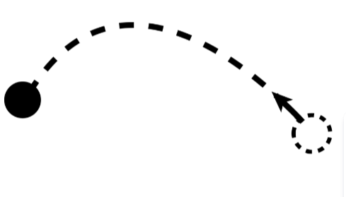
例题
打篮球是大家喜爱的体育运动。如图所示是向空中斜抛出去的篮球的运动轨迹，忽略空气阻力，下列说法中正确的是（ ）
D
A. 篮球在上升过程中惯性变小
B. 篮球落向地面是由于篮球具有惯性
C. 篮球能继续向前运动，是因为受到惯性力的作用
D. 篮球在上升、下降过程中，惯性大小不变

Slide 44
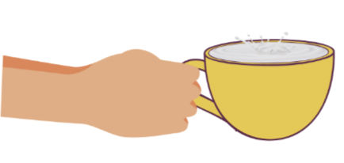
问题
你能用惯性的知识解释下列现象吗？
﻿在杯子中盛满牛奶，突然急速拉动杯子，会看到什么现象？为什么？
牛奶向右洒出。因为牛奶开始处于静止状态，当杯子突然向左运动，牛奶因为有惯性，要保持静止状态，所以向杯子右侧洒出。

Slide 45
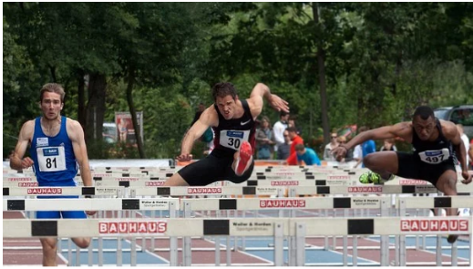
问题
你能用惯性的知识解释下列现象吗？
﻿跑动中的人，脚被绊住，为什么会向前倒？
跑动中的人开始向前运动，脚被绊停止，而身体有惯性，要保持向前的运动状态，继续向前运动，所以人向前摔倒。

Slide 46
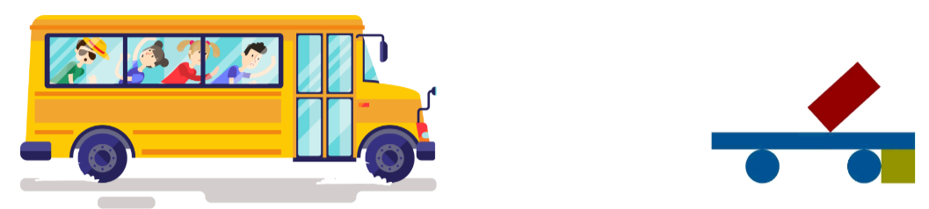
问题
你能用惯性的知识解释下列现象吗？
﻿汽车突然刹车
当汽车刹车时，人的脚底由于与汽车直接接触而随之减速，人的上身由于惯性，会保持向前运动的状态，所以刹车或减速时，人会向前倾。

Slide 47
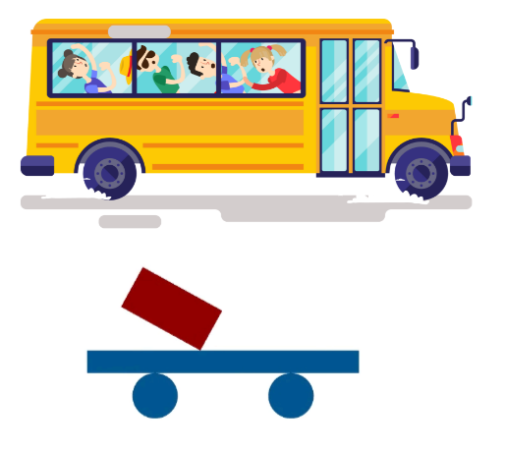
问题
你能用惯性的知识解释下列现象吗？
﻿汽车突然加速
当汽车突然加速时，人的脚底由于与汽车接触而随之加速，人的上身由于惯性，仍保持原来慢速行驶的运动状态，所以加速时，人会后仰。

Slide 48
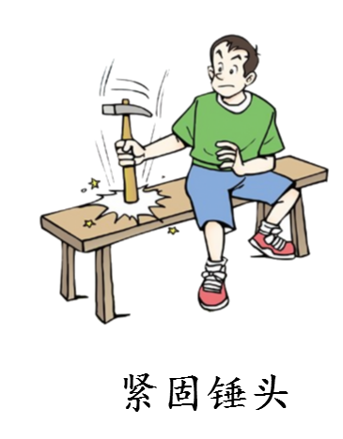
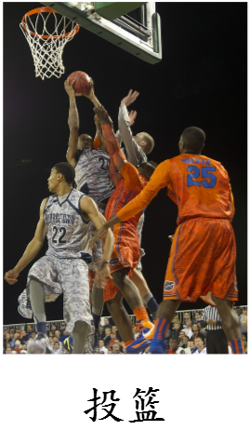
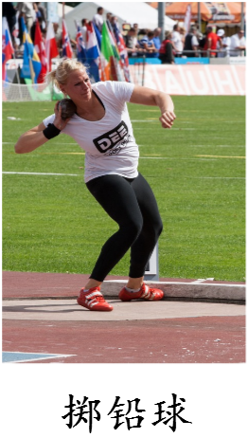
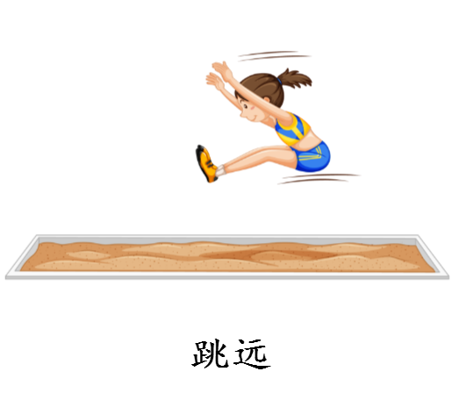
惯性的应用

Slide 49
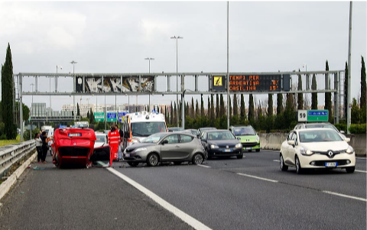
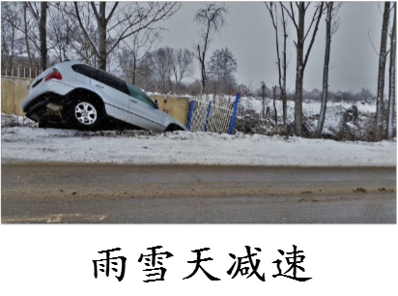
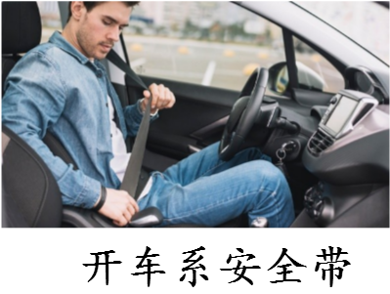
惯性的危害

Slide 50
思考
怎样防止惯性带来的危害？
﻿交通工具必须配备刹车系统。
坐在客车上要系好安全带。
禁止超载。
装货物要捆绑结实。
保持车距。

Slide 51
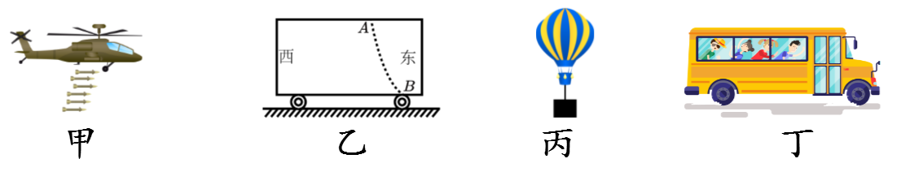
例题
于惯性现象下列说法错误的是（ ）
C
A. 甲图中，轰炸敌方阵地时飞机要提前投弹
B. 乙图中，车顶滴漏瓶 A 滴下的水滴落在 B 点，小车可能向西加速行驶
C. 丙图中，正在快速上升的热气球下吊一重物，若绳子断裂，重物将立刻下落
D. 丁图中，汽车紧急刹车时人向前倒

Slide 52
例题
下列体育运动中出现的现象，可以用惯性知识解释的是（ ）
B
A. 向上抛出的乒乓球会向下落
B. 掷出的铝球在空中继续向前运动
C. 草地上滚动的足球会停下来
D. 用球杆将桌面上静止的台球击出

Slide 53
例题
下列现象中，不属于惯性现象应用的是（ ）
D
A. 用手拍打衣服上的灰尘
B. 锤头松了，将锤柄在地上撞几下
C. 运动员采用助跑跳远
D. 骑自行车时为了减速捏车闸

Slide 54
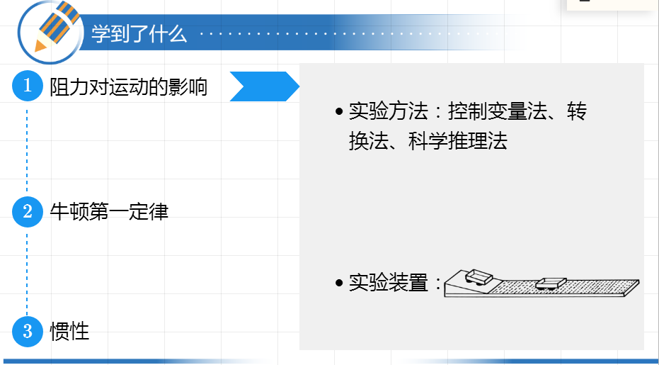

Slide 55
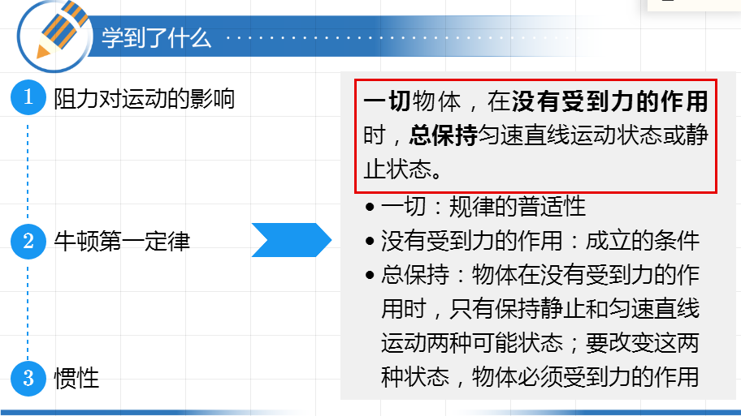

Slide 56
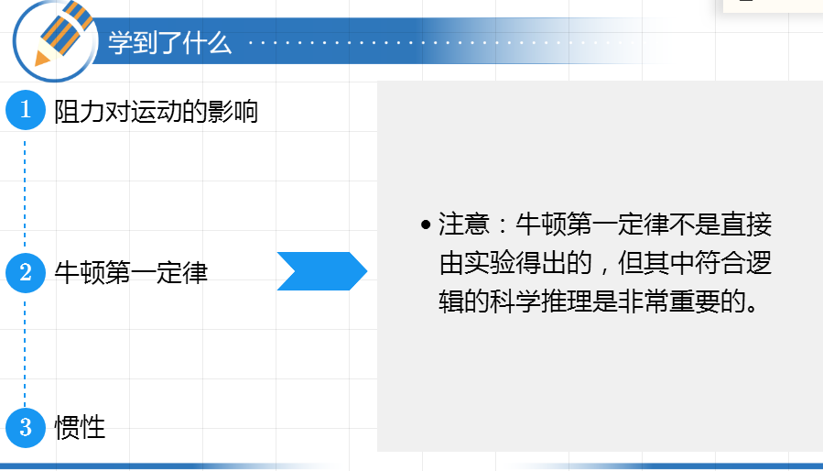

Slide 57
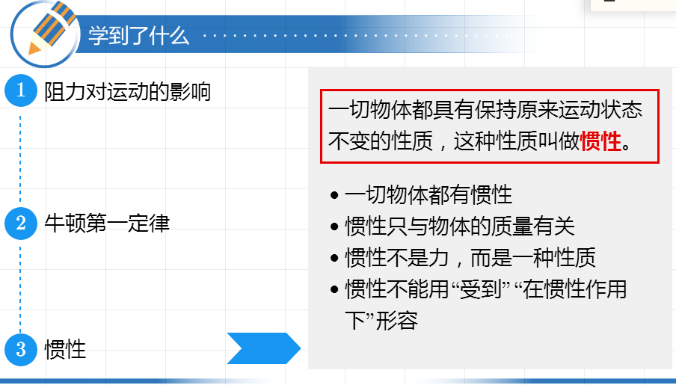

Slide 58
练习
下列关于惯性说法正确的是（ ）
C
A. 静止在草坪上的足球没有惯性
B. 汽车限速是为了安全，因为速度越大，惯性越大
C. 汽车驾驶员开车时必须系上安全带，这是为了防止急刹车时因惯性而造成伤害事故
D. 百米赛跑时，运动员撞线后还要跑出去一段距离，是由于受到惯性的作用

Slide 59
练习
关于力和运动的说法中正确的是（ ）
C
A. 如果物体的运动状态不发生改变，一定是因为它不受力
B. 加速、减速的物体运动状态一定是改变了，但匀速转动的物体运动状态没有改变
C. 物体有保持原来运动状态不变的性质，而我们看到生活中的物体要维持运动状态需要力是表象，事实是：动力平衡掉阻力，使物体惯有的性质显现出来
D. 在生活中，要维持一个物体的运动，必须持续的施加力，力是维持物体运动状态的原因

Slide 60
练习
若物体不受任何外力的作用，则该物体（ ）
D
A. 一定做匀速直线运动
B. 一定保持静止
C. 运动状态可能发生改变
D. 以上说法都不对

Slide 61
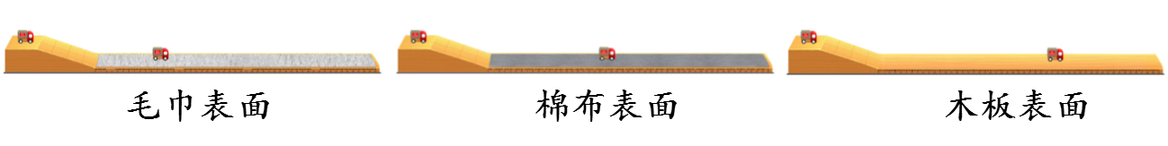
练习
﻿探究阻力对物体运用的影响，以下说法不正确的是（ ）
D
A. 毛巾、棉布、木板为运动的小车提供了不同大小的阻力
B. 小车要从斜面的同一高度、静止滑下，才能确保小车到达水平面的初速度是相同的
C. 阻力越小，小车运动的越远
D. 实验现象表明，当阻力为零时，小车将保持匀速直线运动状态不变

Slide 62
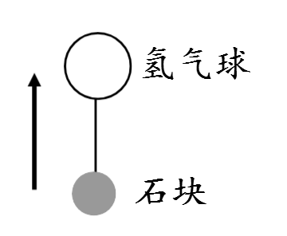
练习
如图，氢气球用线系着小石块在空中匀速上升，如果线突然断了，石块将会（ ）
C
A. 立即加速下降
B. 匀速上升再加速下降
C. 减速上升后再加速下降
D. 减速上升再匀速下降

Slide 63
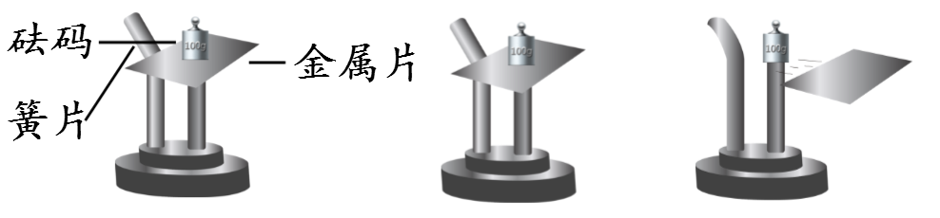
练习
如图，拨动簧片簧片弯曲变形，把砝码与支架之间的金属片弹出，砝码并没有随金属片飞出，而是落在了支架上，则下列说法中正确的是（ ）
D
A. 力改变了簧片的运动状态
B. 金属片飞出，说明金属片没有惯性
C. 金属片离开簧片能继续向前飞是受到惯性的作用
D. 砝码能落到支架上是由于受到了重力的作用

Slide 64
练习
小名在学习“运动和力”的知识后，有了以下几种认识，其中正确的是（ ）
D
A. 物体有力作用就运动，没有力作用就静止
B. 相互不接触的物体，一定没有力的作用
C. 物体受到力的作用，运动状态一定会改变
D. 物体运动状态改变，一定受到了力的作用

Slide 65
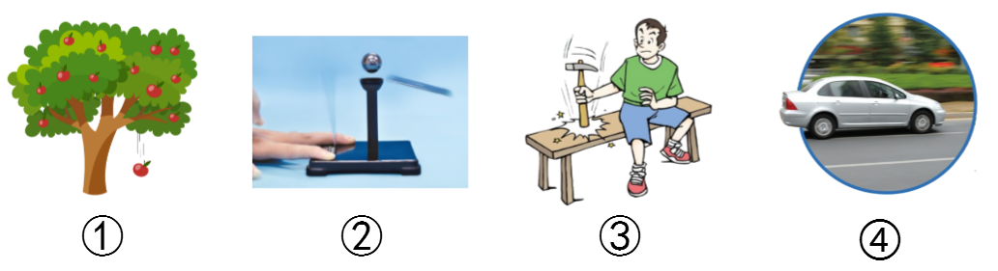
练习
﻿一切物体都有保持原有运动状态不变的性质，下列分析不能体现物体具有这一性质的是（ ）
A
A. ①图中从树上落下的苹果
B. ②图中不随弹片一起飞出的小钢球
C. ③图中敲击锤柄越套越牢的锤头
D. ④图中刹车后不能立即停下的汽车

Slide 66
练习
﻿关于运动和力的关系，下列说法中正确的是（ ）
A
A. 在平衡力的作用下，物体一定静止
B. 关闭行驶中的汽车发动机，汽车立即停止运动
C. 物体运动速度改变时，一定受到力的作用
D. 物体运动速度改变时，不一定受到力的作用

Slide 67
练习
调查发现，身边个别司机开车时不喜欢系安全带。对于交通规则中要求系安全带的理由，你认为正确的是（ ）
C
﻿A. 万一发生碰撞，安全带能对人体的运动起到缓冲的作用，使人不具有惯性
B. 系安全带是为了减小汽车的惯性
C. 系安全带可以减小快速行驶的汽车紧急刹车时造成的人员伤害
D. 系安全带是为了避免罚款

